Slide 1


Bee-Honey’t
FOUCAULT Clémentine

Slide 2

Sommaire
Pourquoi ce projet ?
Présentation du cahier des charges
Présentation de l’application mobile
Conclusion

Slide 3
Pourquoi ce projet ?

Slide 4
Pourquoi ce projet ?
Les abeilles subissent une sur-mortalité de 30 à 50% chaque année. Grâce au projet Bee-honey’t, on va pouvoir surveiller chaque ruche, pour connaître son état de “santé”.
Bee-Honey’t permettra de voir lorsqu’il y aura des différences importantes comme le changement rapide du poids, de la température ou bien de l'humidité.
Cela pourra permettre à l’apiculteur de tenir en bonne santé sa colonie d’abeilles.

Slide 5
Présentation du cahier des charges

Slide 6
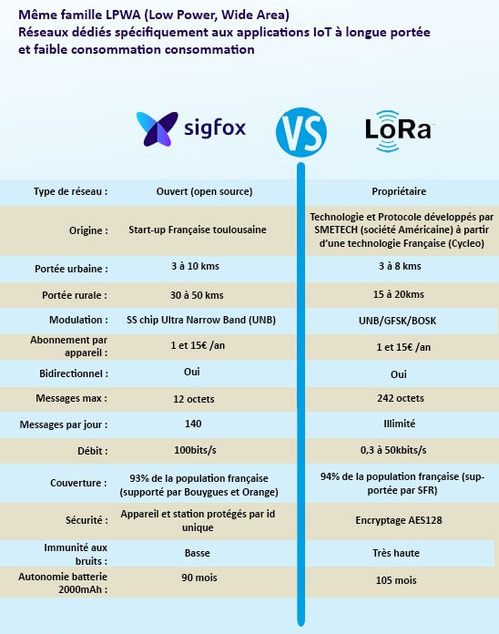
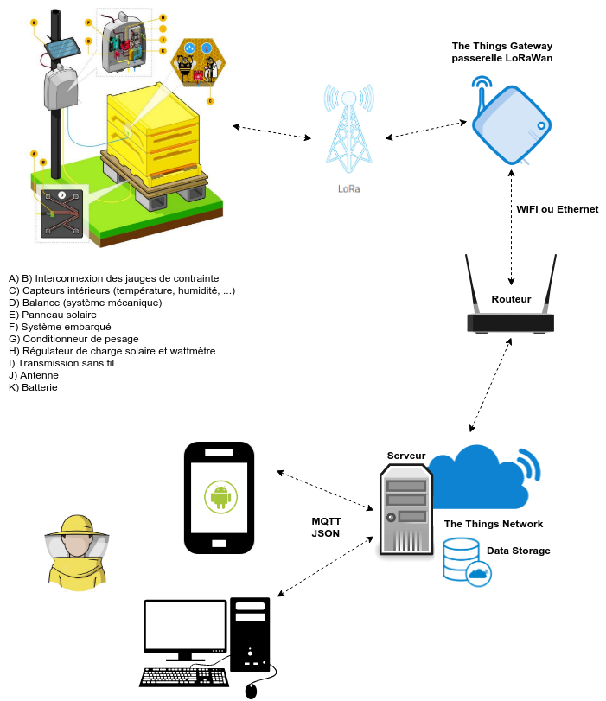
Qu'est ce que le projet Bee-Honey’t ?
Les missions :
Envoi des mesures à intervalles réguliers (15 min)
Affichage des mesures et des alertes en temps réel
Affichage de graphiques (sur 7 jours max)
Alerte en cas de variation brutale d'une mesure et/ou de dépassement de seuils.

Slide 7
Les contraintes et exigences
Le système ne doit pas perturber les abeilles
Le système ne doit pas entraver le travail de l’apiculteur
Le système doit être le plus longtemps possible autonome en énergie
Le développement du système doit répondre aux exigences des utilisateurs :
simplicité d'utilisation,
correspondre aux contraintes définies,
réalisable dans un délai de 200 heures (IR) et 170 heures (EC).

Slide 8
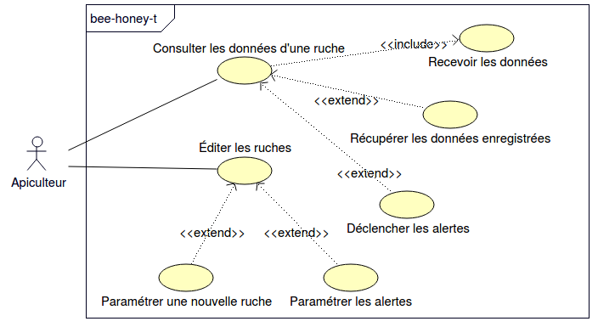
Diagramme de cas d’utilisation global

Slide 9
Répartition des tâches
Etudiant 1 (EC) : PERRIN Edgar
Mesurer les grandeurs température, humidité, pression atmosphérique, et ensoleillement de la ruche (option)
Mesurer le poids de la ruche
Transmettre les données au PC
Etudiant 2 (IR) : MHADI Zakariya (Version PC Desktop)
Consulter les données d'une ruche (vue “temps réel” + description + affichage des alertes)
Recevoir les données actuelles des ruches (MQTT/Json)
Récupérer les données enregistrées (HTTP/Json)
Éditer les ruches
Paramétrer une nouvelle ruche et les alertes
Option : Déclencher les alertes (par SMS et mail)
Etudiant 3 (IR) : FOUCAULT Clémentine (Version Android)
Consulter les données d'une ruche (vue “temps réel” + description + affichage des alertes)
Recevoir les données actuelles des ruches (MQTT/Json)
Récupérer les données enregistrées (HTTP/Json)
Éditer les ruches
Paramétrer une nouvelle ruche et les alertes
Option : Déclencher les alertes (par SMS et mail)

Slide 10
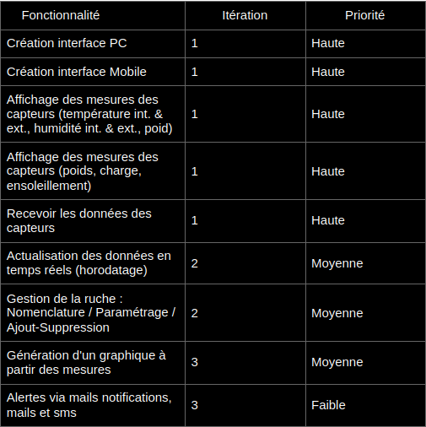
La planification

Slide 11
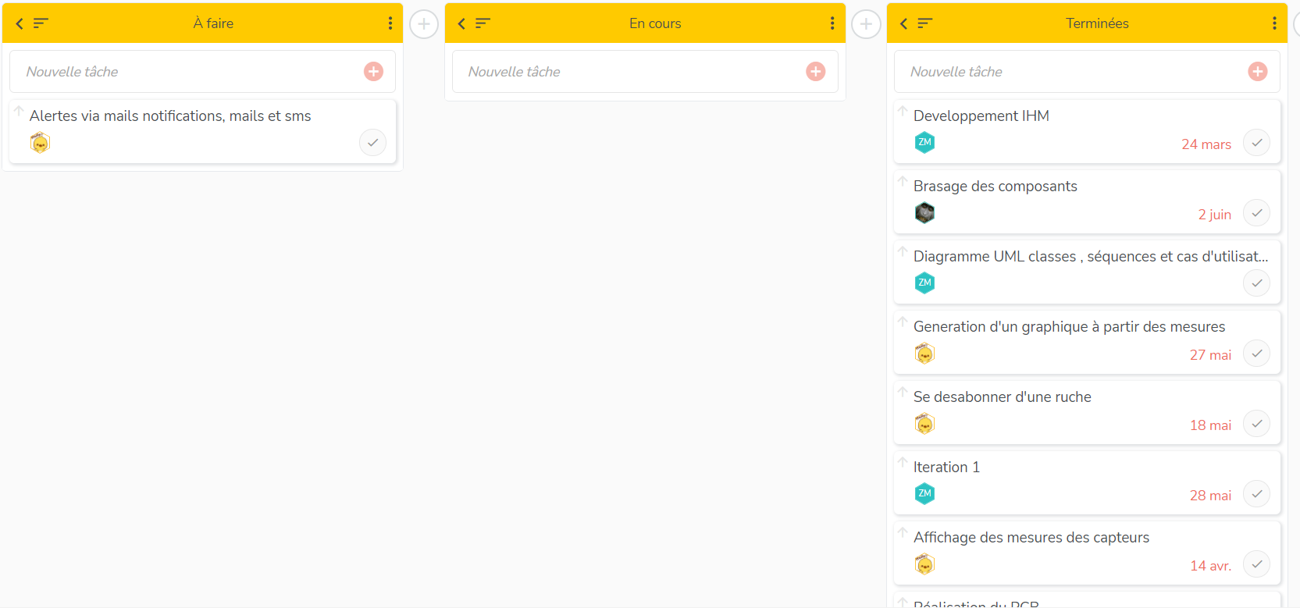
Notes:
tache = verbe renomé les tache

Slide 12
Présentation de l’application mobile

Slide 13
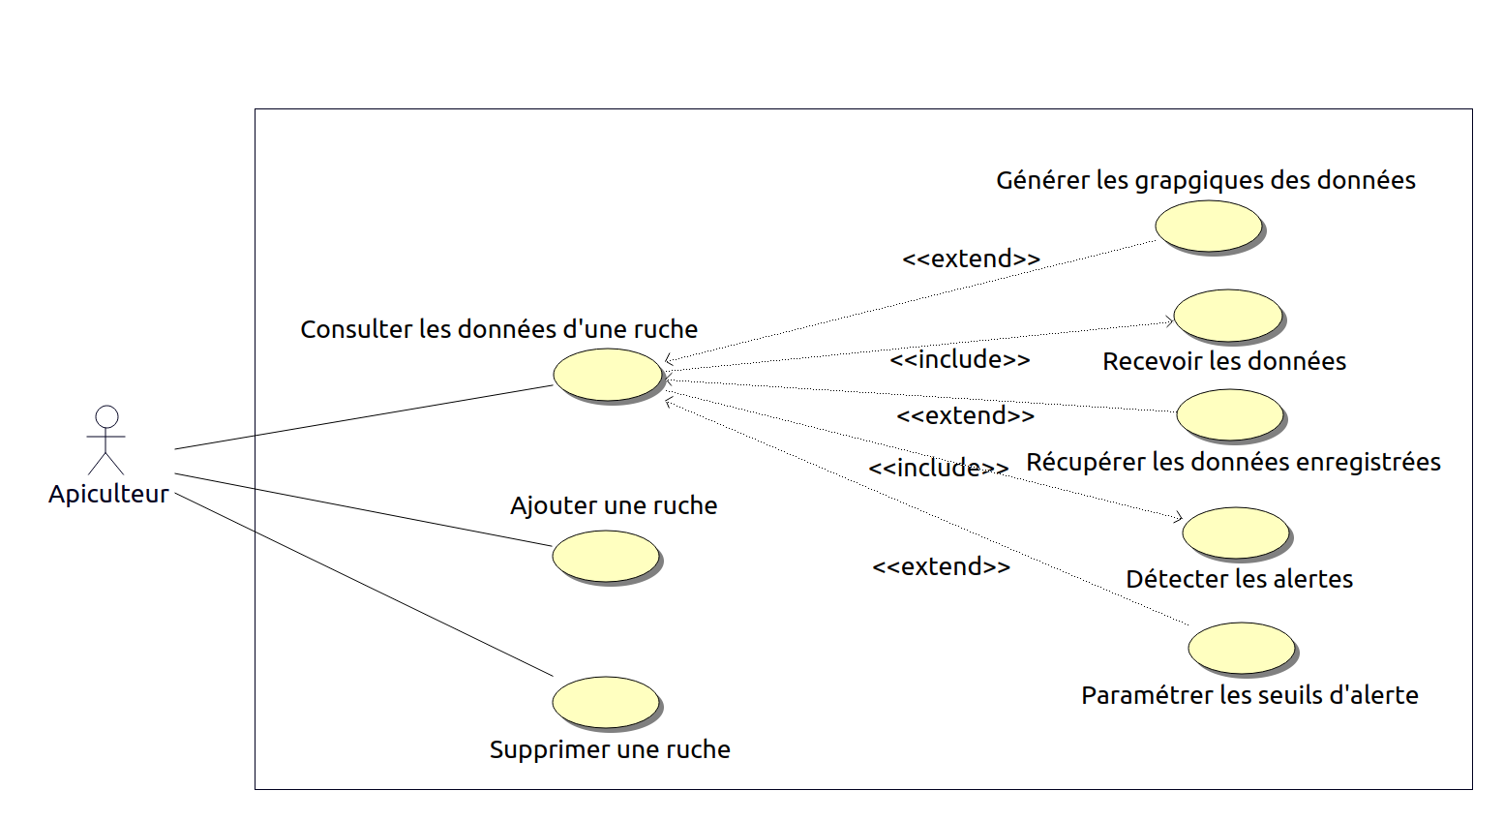
Diagramme de cas d’utilisation
Notes:
A changer

Slide 14
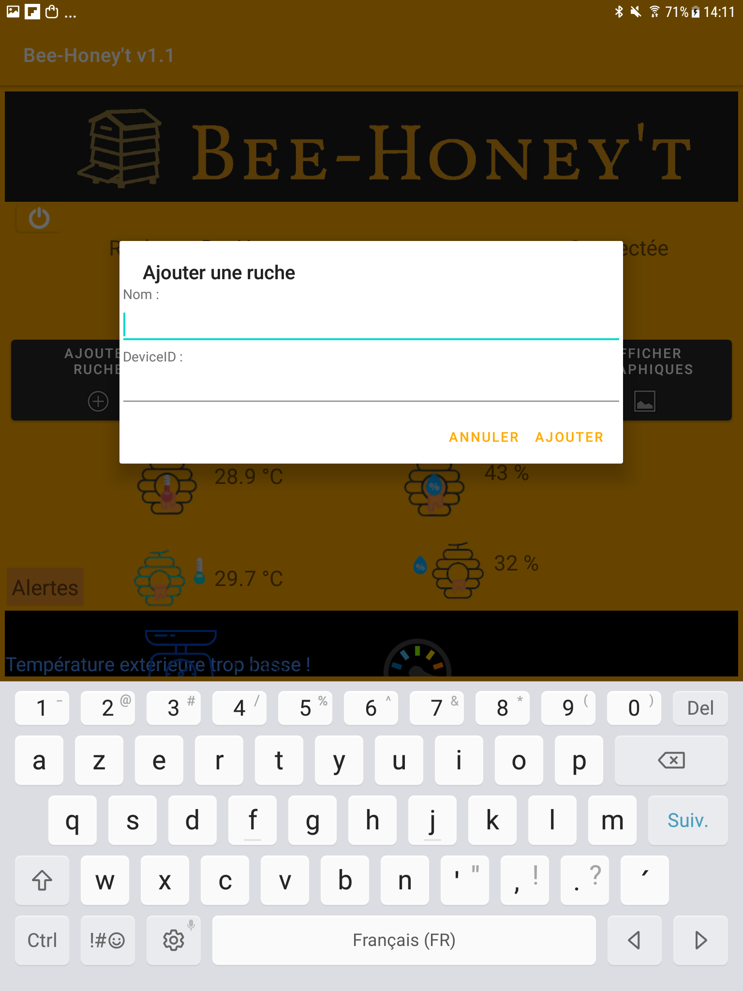
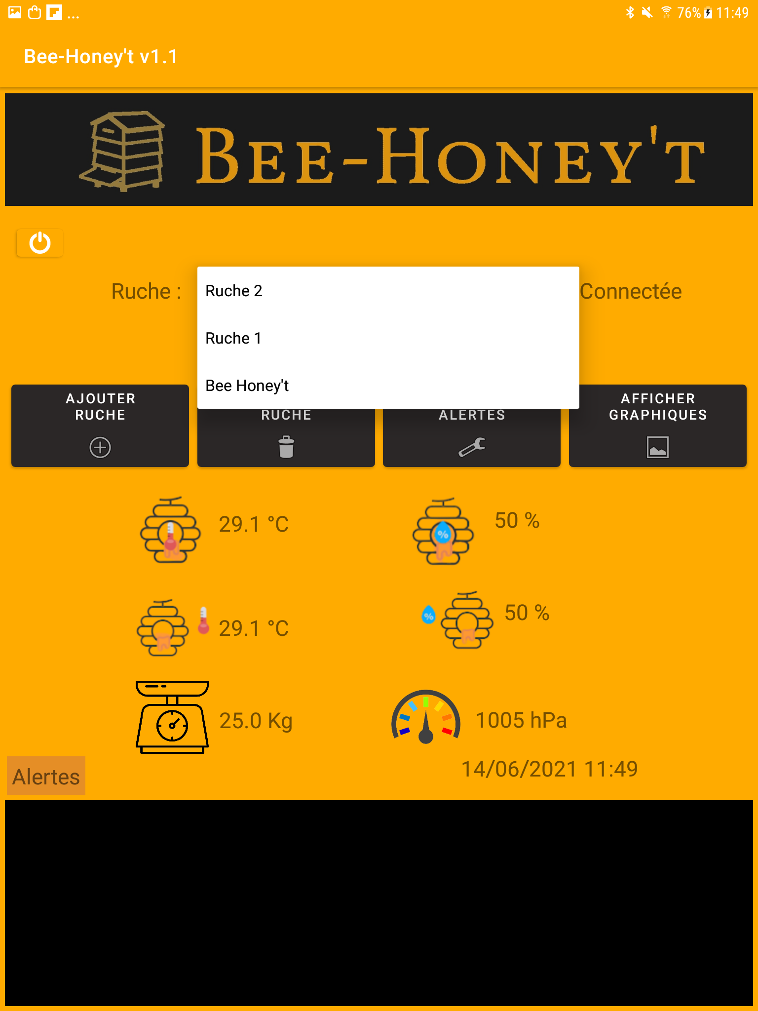
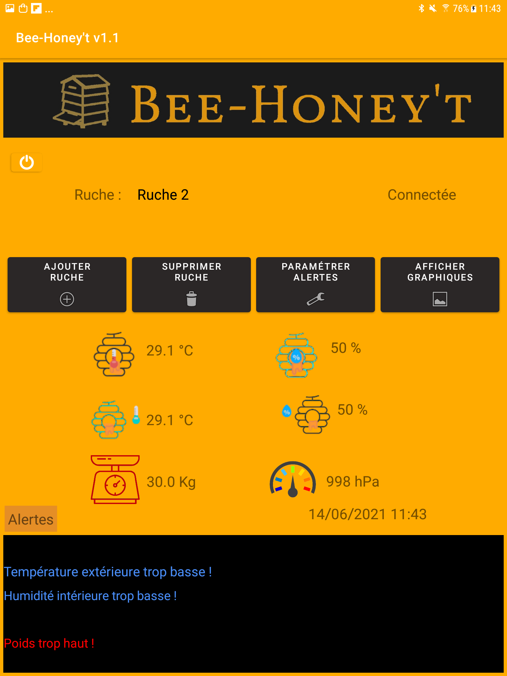
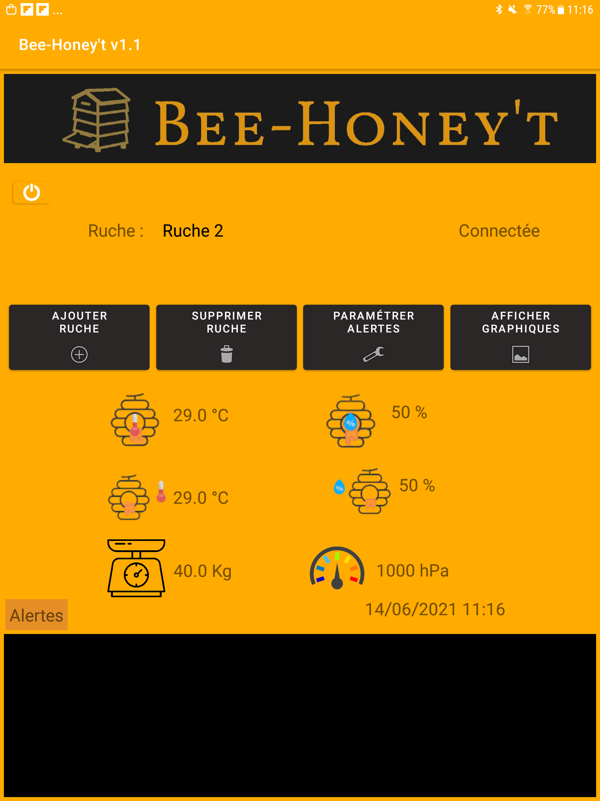
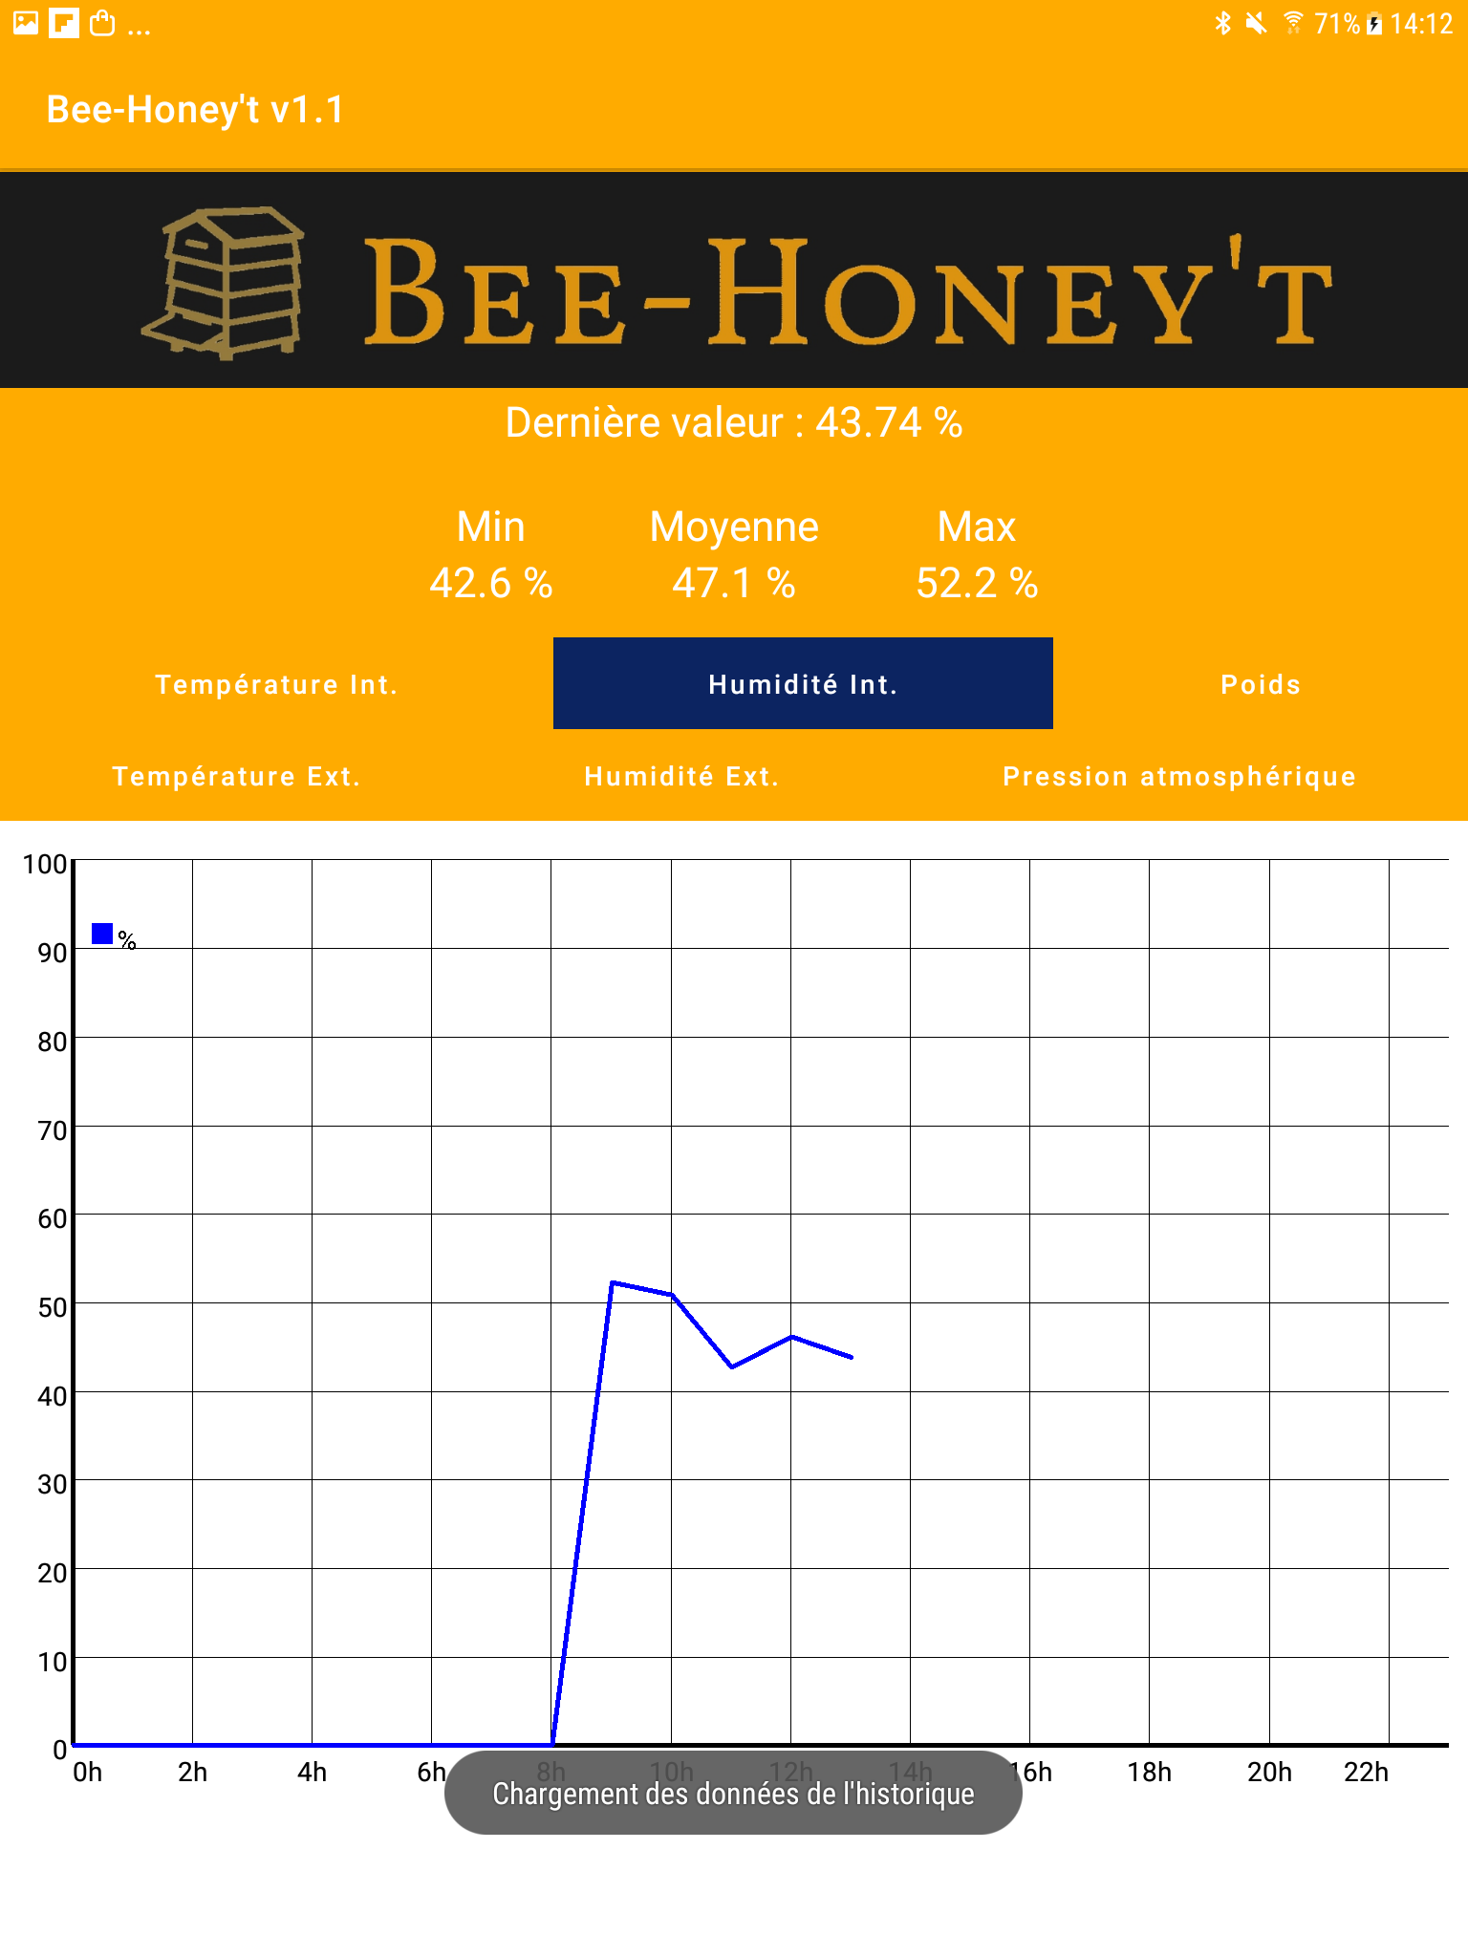
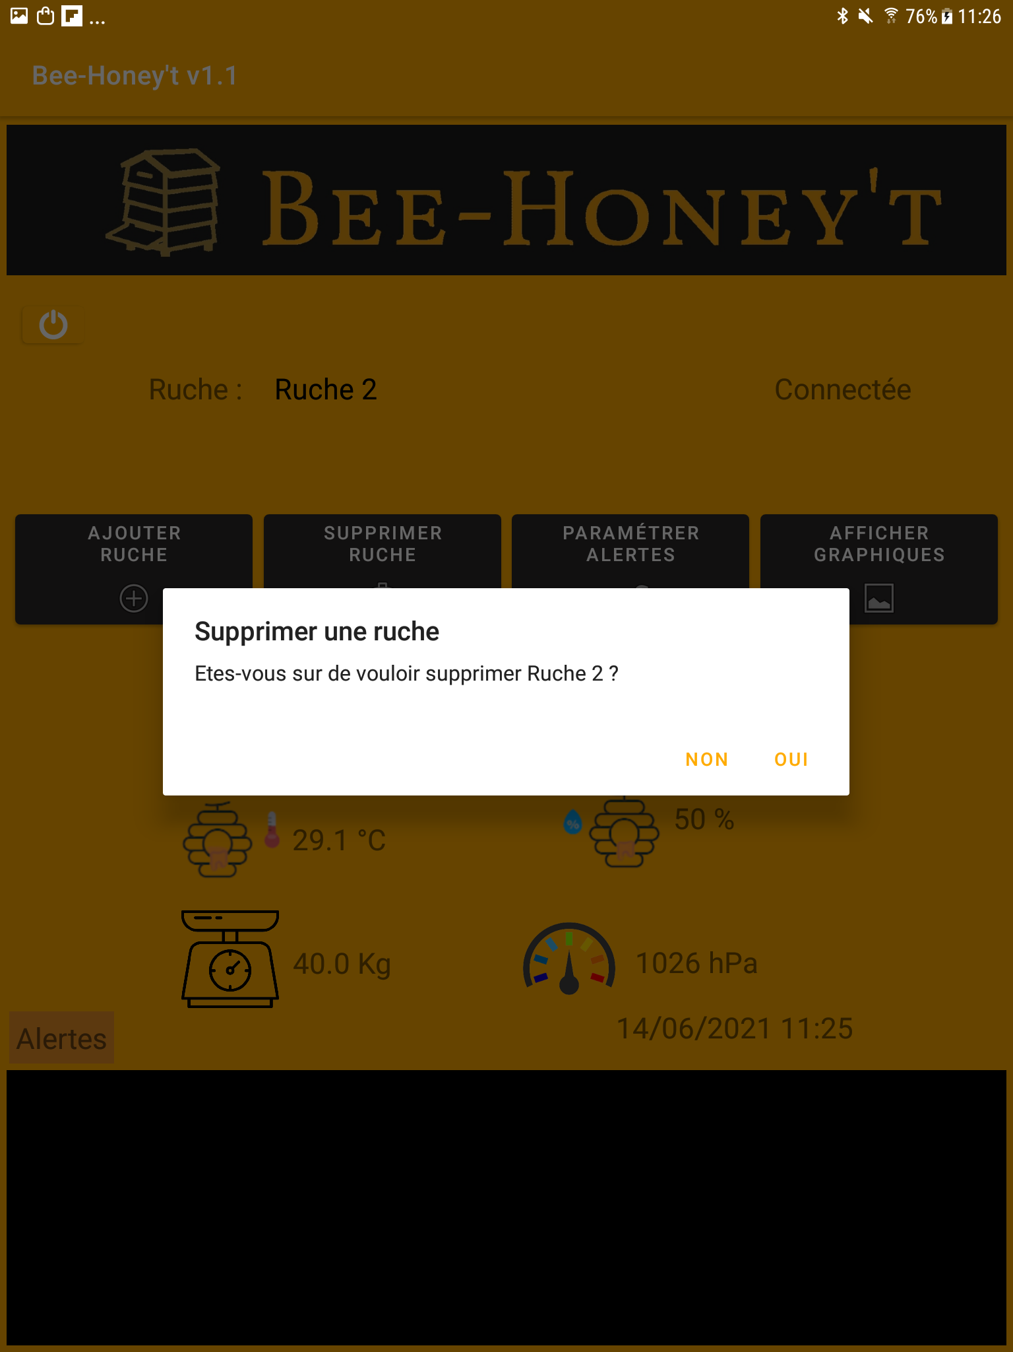
IHM
Notes:
chiffre sur l’ihm

Slide 15
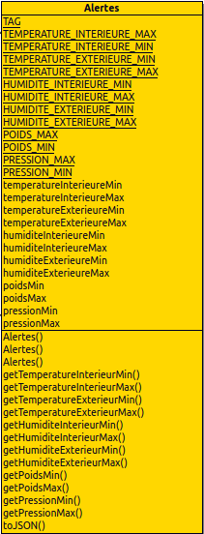
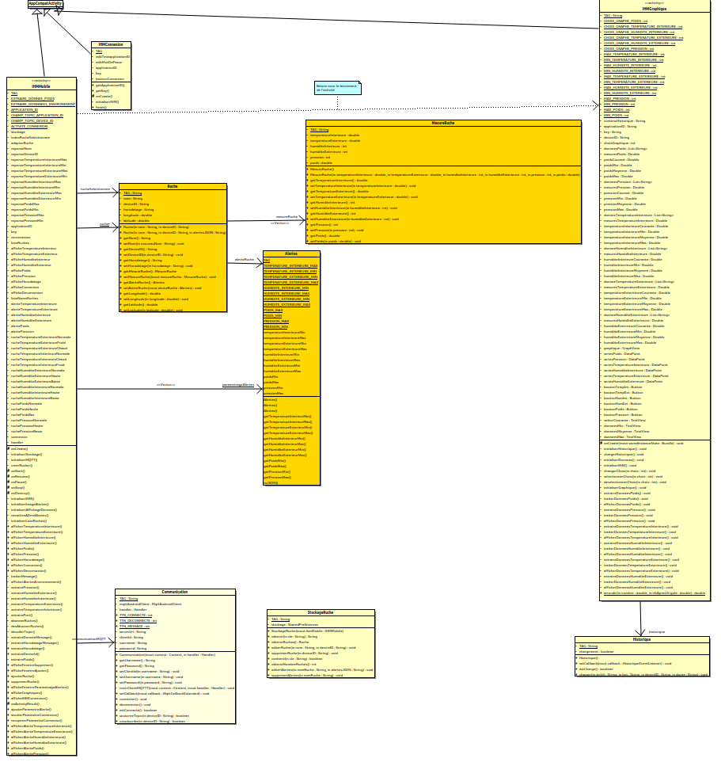
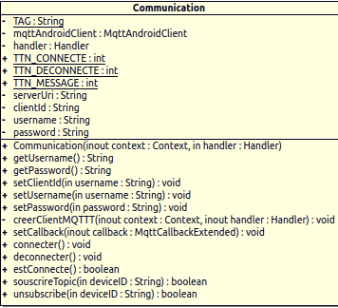
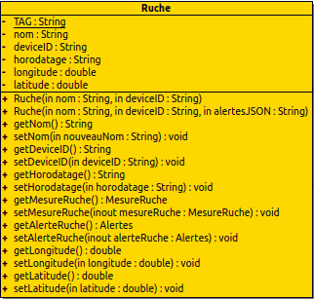
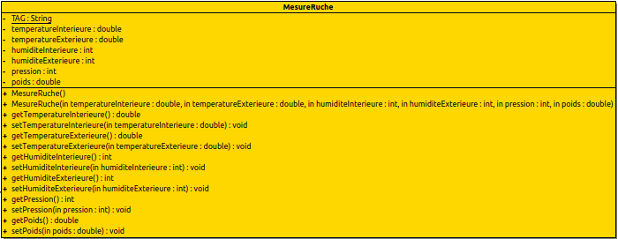
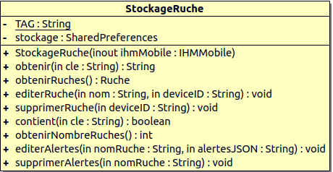
Diagramme de classes
Notes:
Achanger

Slide 16
Ressources utilisées
Désignation | Caractéristiques
Système d'exploitation du PC de développement | GNU/Linux Ubuntu 20.04 LTS
Atelier de génie logiciel | bouml version 7.11
Logiciel de gestion de versions | subversion (RiouxSVN)
Générateur de documentation | Doxygen version 1.8
Environnement de développement | Android Studio (Java) version 4.2
Système d'exploitation du terminal mobile | Android Version 7.0

Slide 17
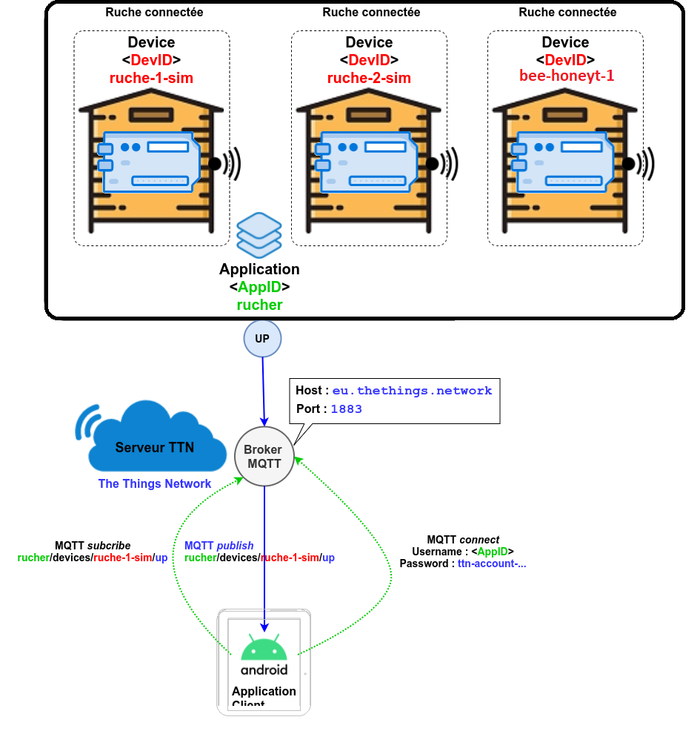
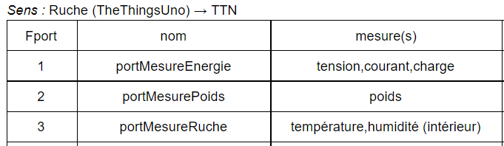
The Things Network et communication MQTT
Notes:
ajoute de la ruche beehnney’t rajoutee une diapo MQTT faire une fiche mqtt

Slide 18

Format JSON (JavaScript Object Notation)
Clé/Valeur
Création d’un nouvelle objet JSON avec notre payloadFields ( Notre trames de données) :
Récupérer l’humidité extérieure en récupérant la clé :
Ensuite on retourne l’humidité extérieure :
json = new JSONObject(payloadFields);
{"humiditeExt":30,"humiditeInt":30,"pression":1009,"temperatureExt":16.7,"temperatureInt":26.5}
= Objet
JSON est un format de données textuelle dérivé de la notation des objets du langage JavaScript.
humiditeExterieure = json.getInt("humiditeInt");
return humiditeExterieure;
* Logo JSON

Slide 19
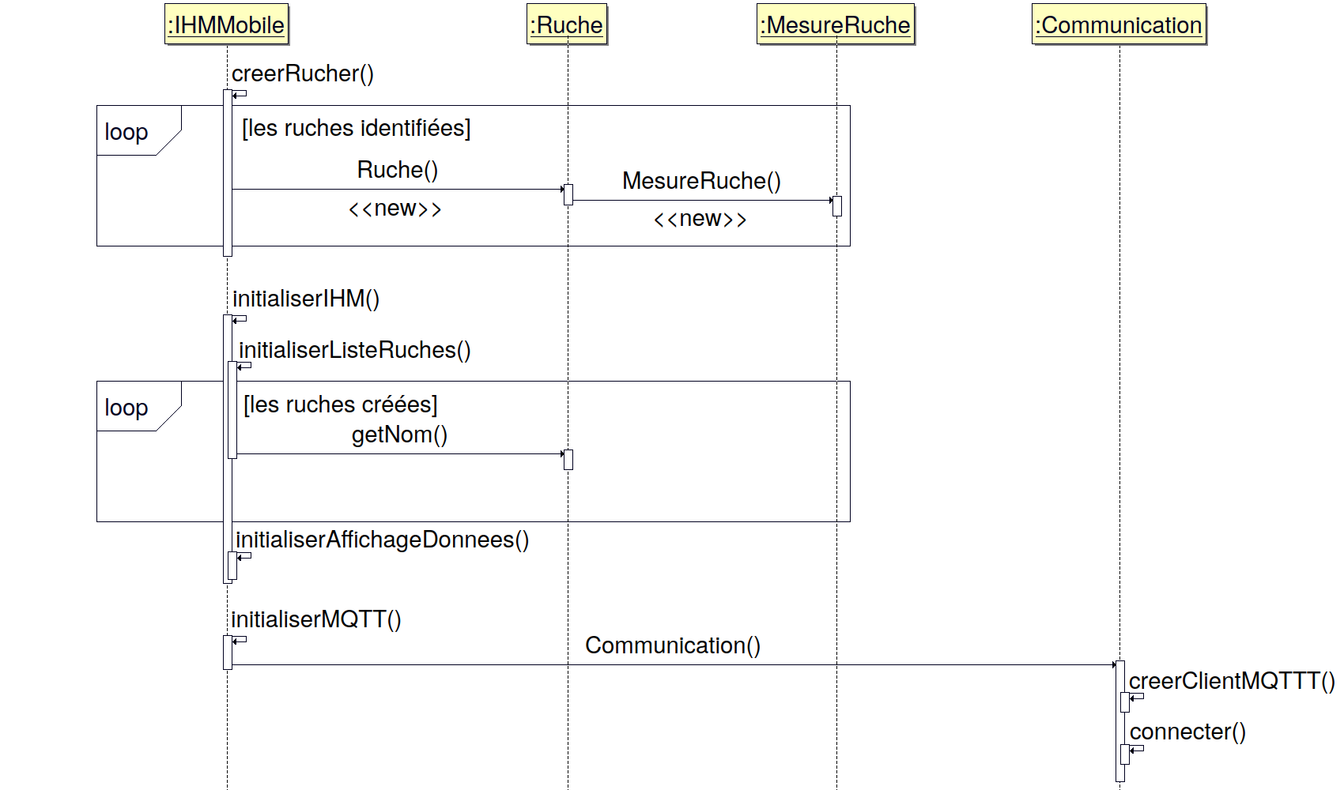
Diagramme de séquence : Démarrage de l’application
Notes:
gerer le stockage des ruches, dire renommer ruche

Slide 20
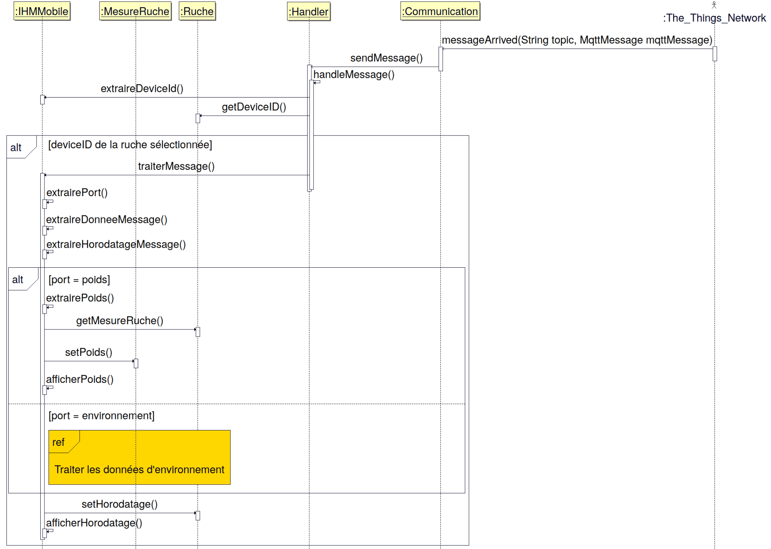
Scénario : Recevoir les données
Notes:
decoder diapo tableau port json

Slide 21
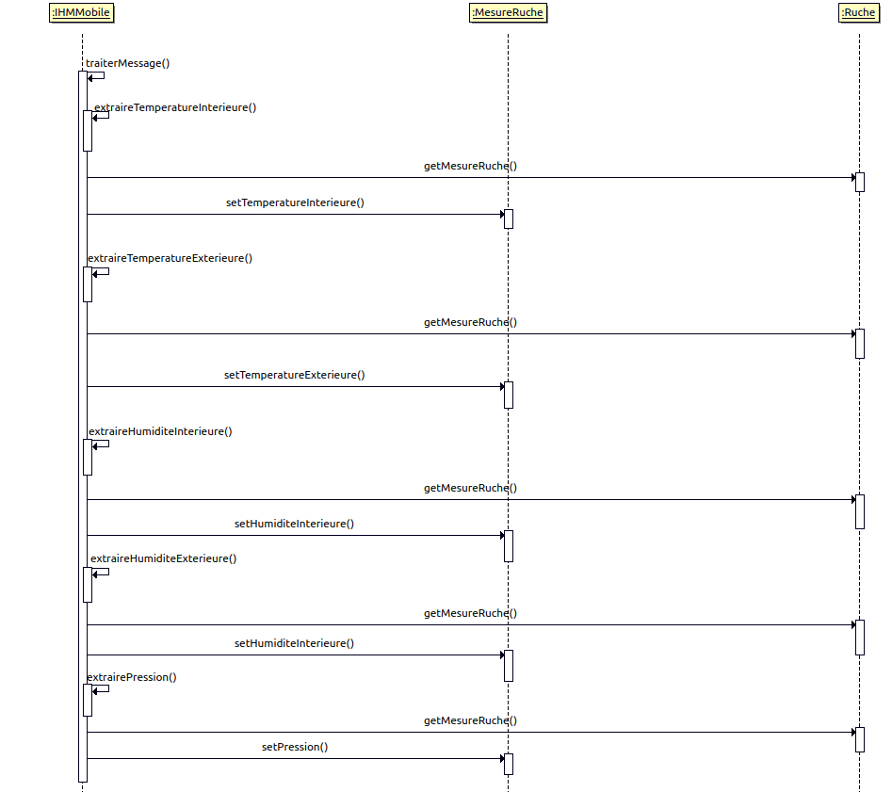
Traitement des données environnement

Slide 22
Conclusion

Slide 23
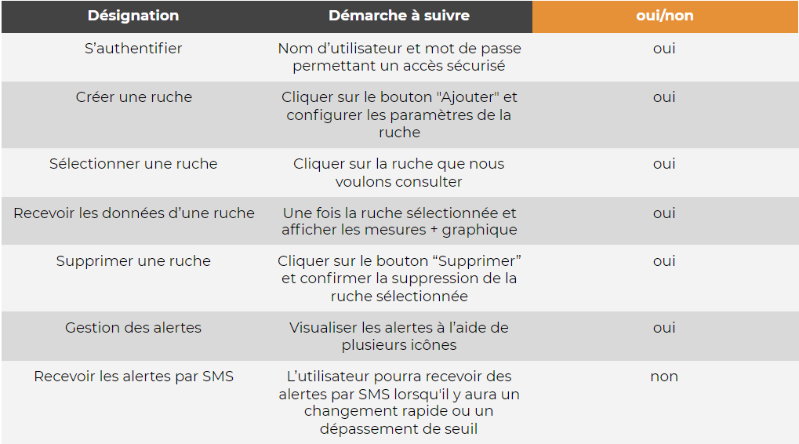
Notes:
Achanger

Slide 24
Merci pour votre attention, avez-vous des questions ?
Fin de la présentation.

